Slide 1
Мультимедийные презентации и видеоролики «Сибирский меридиан» приуроченные ко Дню Сибири Тема: «Сибирский характер»
ГОСУДАРСТВЕННОЕ БЮДЖЕТНОЕ ПРОФЕССИОНАЛЬНОЕ
ОБРАЗОВАТЕЛЬНОЕ УЧРЕЖДЕНИЕ
ИРКУТСКОЙ ОБЛАСТИ
«УСТЬ-КУТСКИЙ ПРОМЫШЛЕННЫЙ ТЕХНИКУМ»
Выполнила: студентка группы 32-ПК Морозова Кристина
Под руководством руководителя Ворониной М.В.
Усть-Кут, 2024 г.

Slide 2
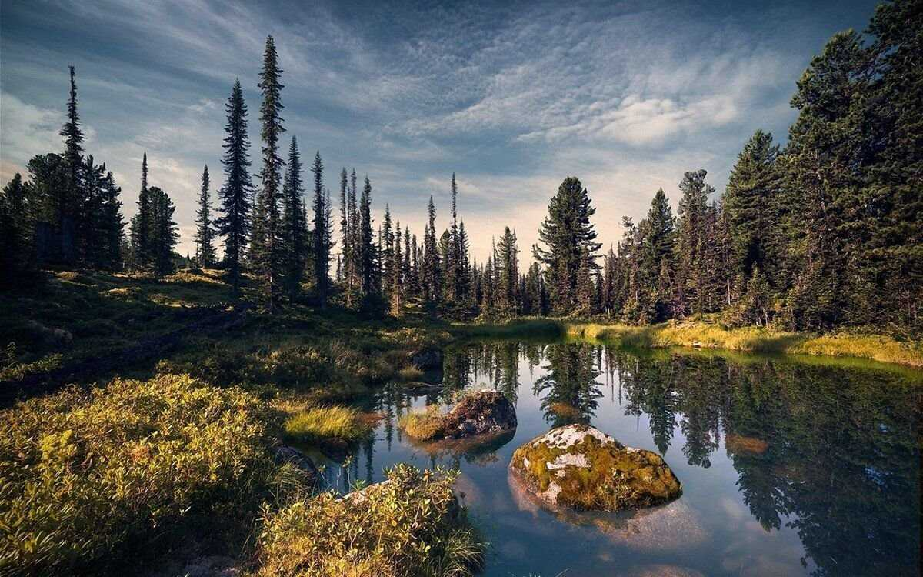
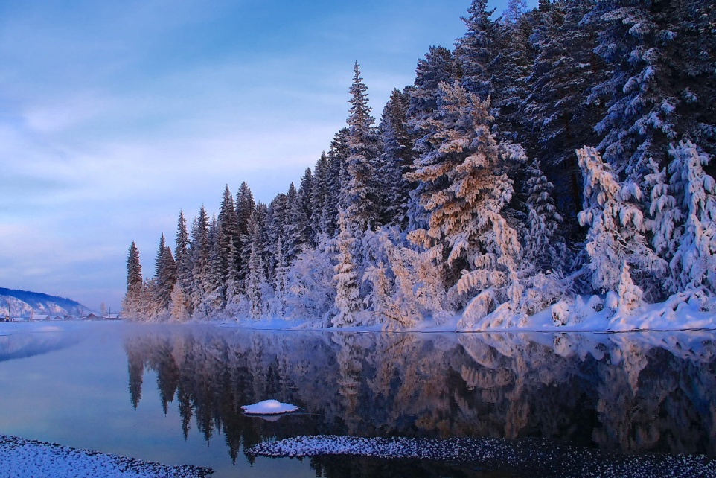
Термин «Сибирь» гораздо более древний чем, к примеру, «Русь». Его корни восходят к V веку. На татарском это слово звучит как «сэбэр», что в переводе означает «метёт пурга».

Slide 3
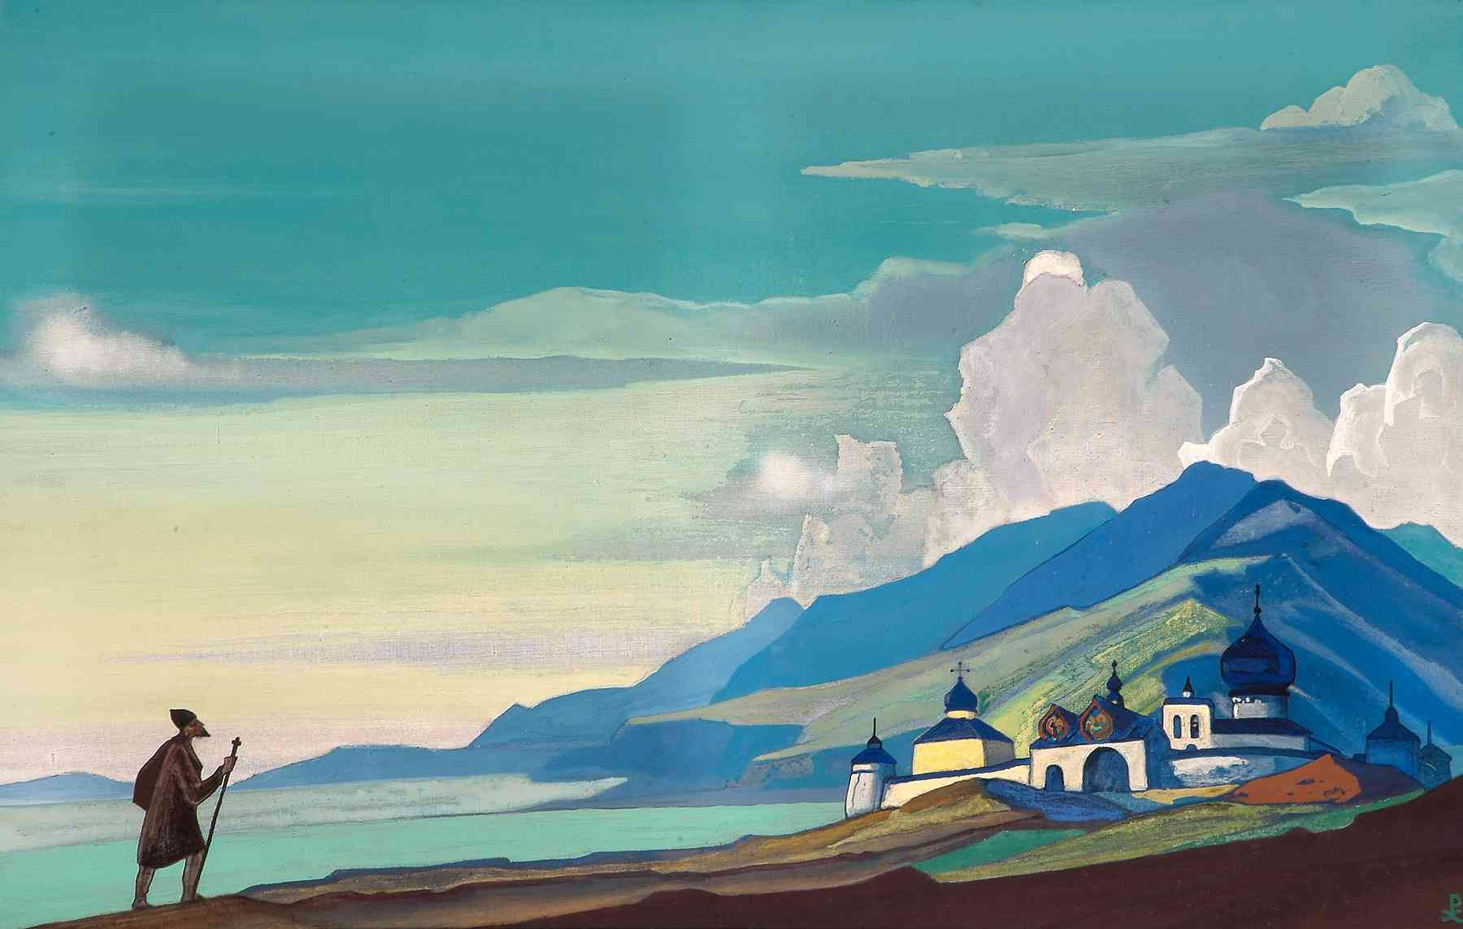
Сибирский характер:
Доброта
Сибиряки на редкость отзывчивые и доброжелательные люди. Во времена крепостного права, в Сибирь бежали тысячи крестьян. Даже ходила легенда о Рае на земле – Беловодье, которое находилось на сибирской земле.
Люди уезжали сюда семьями, основывая целые поселения. Жили в них сообща, помогали друг другу, с распростёртыми объятиями принимали новичков.

Slide 4
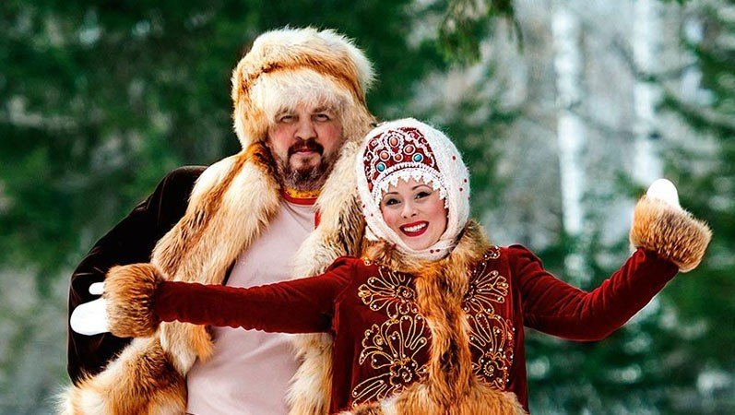
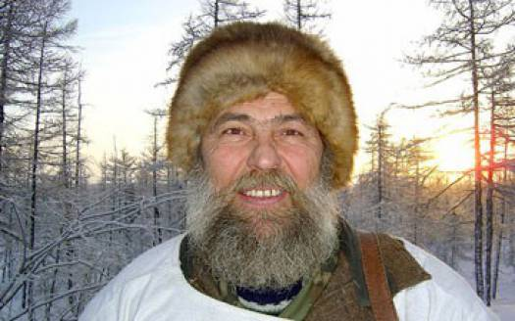
Сибирь – край свободы и равенства. Современный сибиряк с молоком матери перенял эти принципы. Настоящий сибиряк никогда не оставит человека в беде, всегда придёт на выручку нуждающемуся.

Slide 5
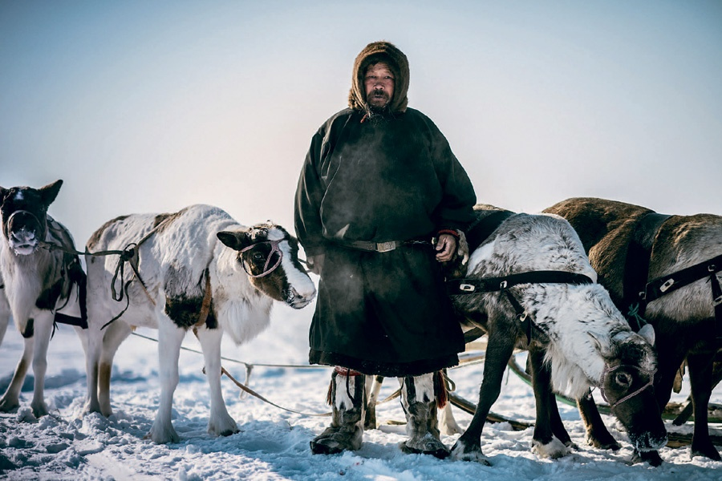
Выносливость
Большинство жителей Сибири в старину зарабатывали промыслом. Охотились, рыбачили, словом большую часть жизни находились на улице. Не каждому по силам была такая работа. Зимой морозы до – 50 градусов, летом жара до + 40.

Slide 6
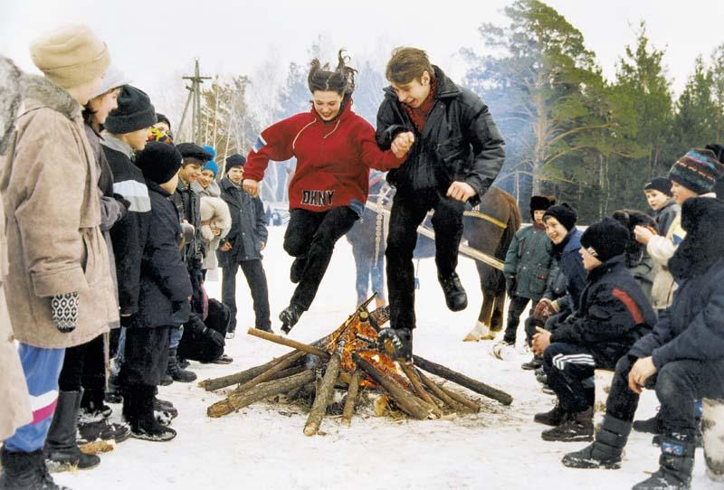
За несколько столетий сибиряки научились приспосабливаться к окружающим погодным условиям. И когда по новостям рассказывают о сильнейших снегопадах, заморозках или жаре в других регионах или странах у жителей Сибири возникает недоумение: «Откуда паника, для нас это типичная погода, мы в такую без труда ездим на работу, а дети ходят в школу и садик…».

Slide 7
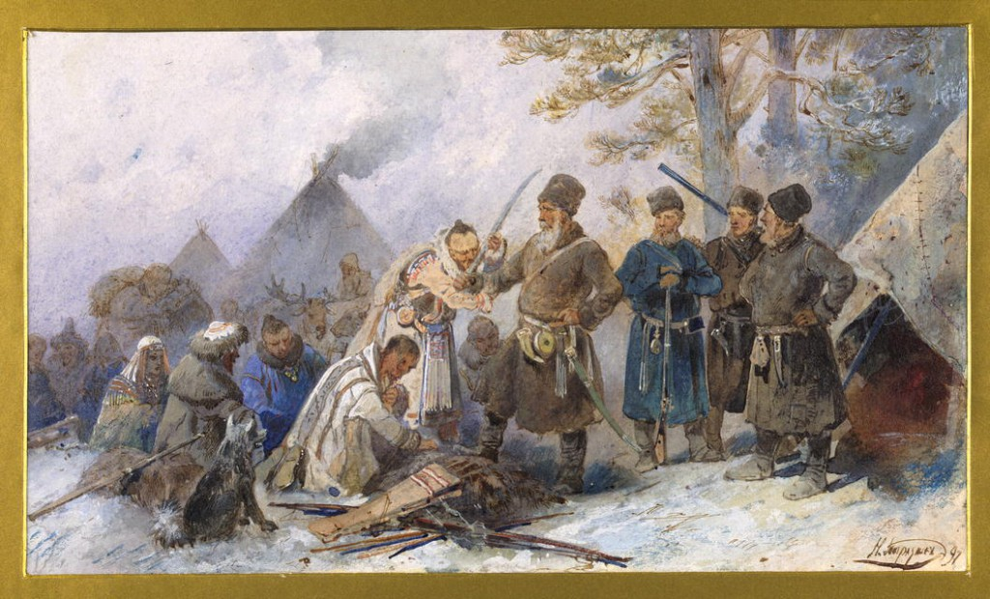
Храбрость
Сибирь – регион переселенцев, людей, осмелившихся искать лучшей жизни на когда-то необузданной, дикой земле.

Slide 8
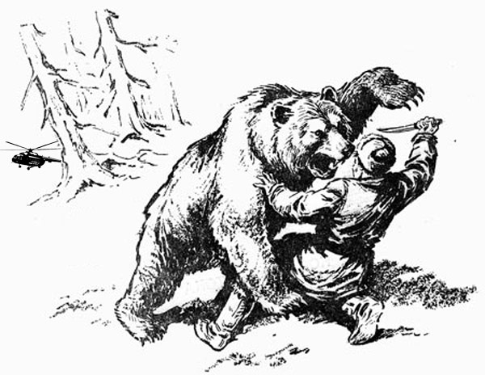
Первым сибирякам стоило опасаться не только сурового климата. На поселения постоянно нападали кочевники, чтобы выжить, каждому мужчине нужно было быть воином, уметь постоять за себя и свою семью. Да и на охоте частенько приходилось вступать в схватку с волком или даже медведем.

Slide 9
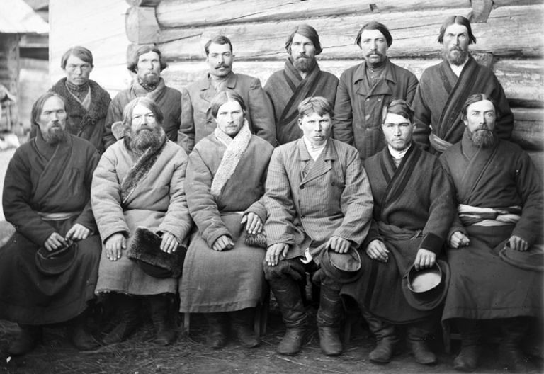
Статность
Если человека называют Сибиряком в голове у многих невольно формируется образ мужчины крупных размеров – «косая сажень в плечах…». И это действительно так, в большинстве случаев жители Сибири физически крепкие, высокого роста.

Slide 10
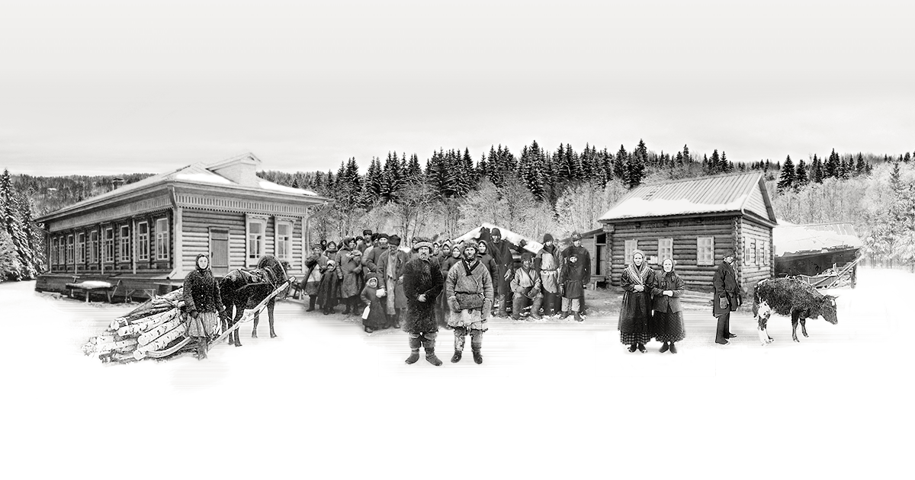
В силу многонационального состава сибирского этноса у местных жителей с самого детства развиваются толерантность и стремление к многообразию. Огромную роль в формировании «сибирского характера» сыграл суровый климат этих мест, который привил жителям стойкость, выносливость, терпеливость и самостоятельность.

Slide 11
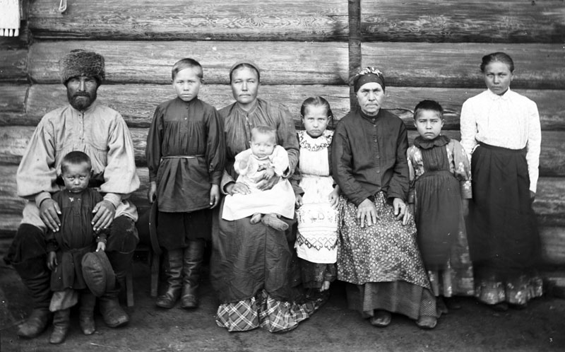
Однако социологи помимо положительных качеств сибиряков – благожелательности, прямодушия, искренности, толерантности находят и не очень привлекательные – хитрость, скупость, легкомыслие и даже лень.

Slide 12
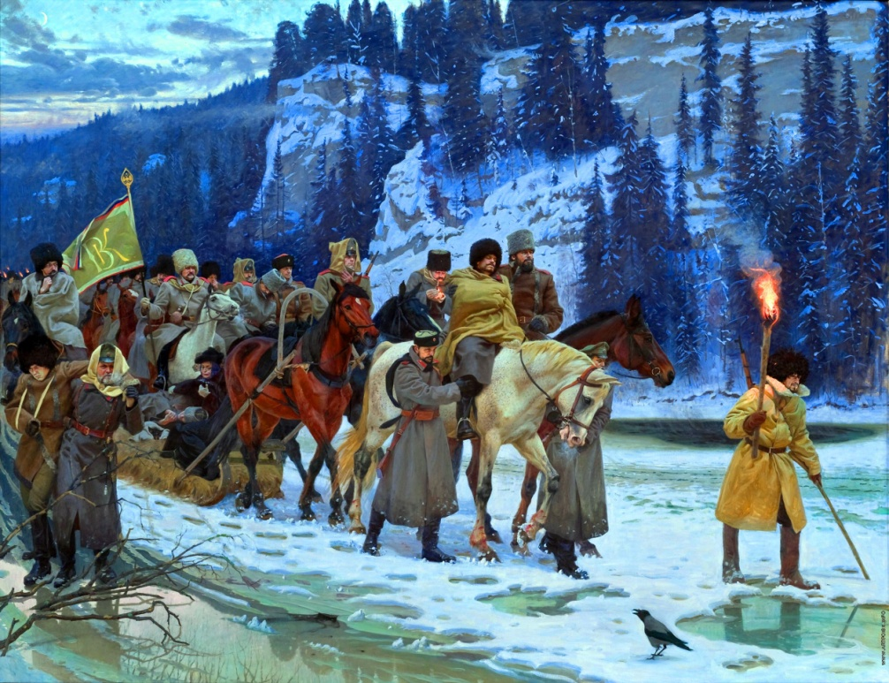
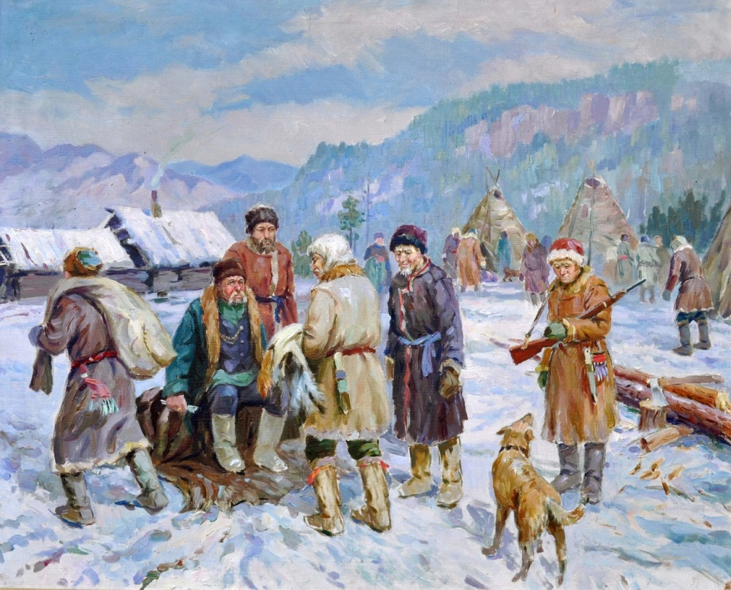
Храбрый, выносливый, отзывчивый – вот он человек с Сибирским характером! Крепкий телом и духом – вот он настоящий Сибиряк!
Именно таких людей воспитывает сибирская земля. И на какую чужбину их бы не заносило вы всегда отличите человека, выросшего в Сибири.

Slide 13
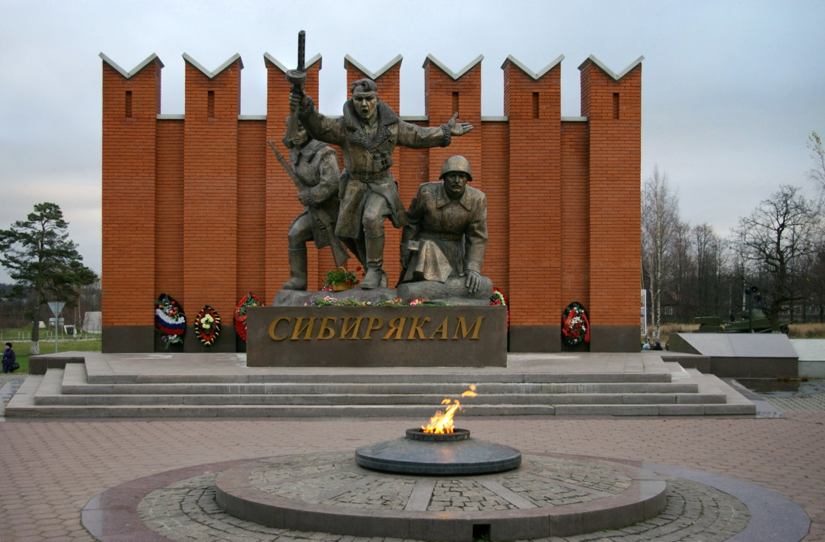
В годы Великой Отечественной войны сибиряки оставили неизгладимый след в Победе. Слава о храбрых и самоотверженных солдатах, которые не щадя себя шли в атаку витала по всем фронтам. Враги боялись встретиться на поле боя с сибирскими полками, ведь даже уступая числом они бились до последнего и побеждали.

Slide 14
Источники информации:
https://sib100.ru/o-sibirjakah-i-sibirskom haraktere/?ysclid=lnzza5q18m702252104
https://russian7.ru/post/sibirskiy-kharakter-chem-on-unikale/
https://spiritual_culture.academic.ru/2012/Сибирский_характер?ysclid=lnzzcb0dg6999328159

Slide 15
СПАСИБО ЗА ВНИМАНИЕ!

